Slide 1
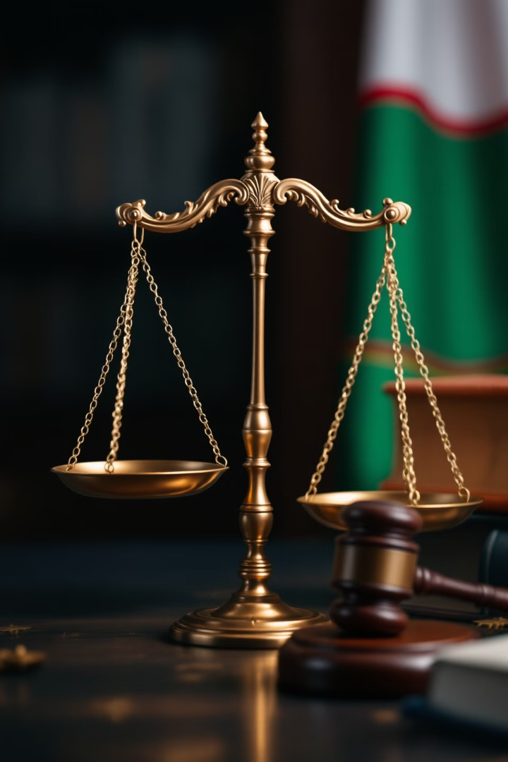

O`ZBEKISTON RESPUBLIKASI HUQUQNI MUHOFAZA QILISH AKADEMIYASI
"Huquqiy xulq-atvor"
Umumiy o‘rta ta’lim maktab 8-sinf o'quvchilari uchun mo'ljallangan dars rejasi

Slide 2
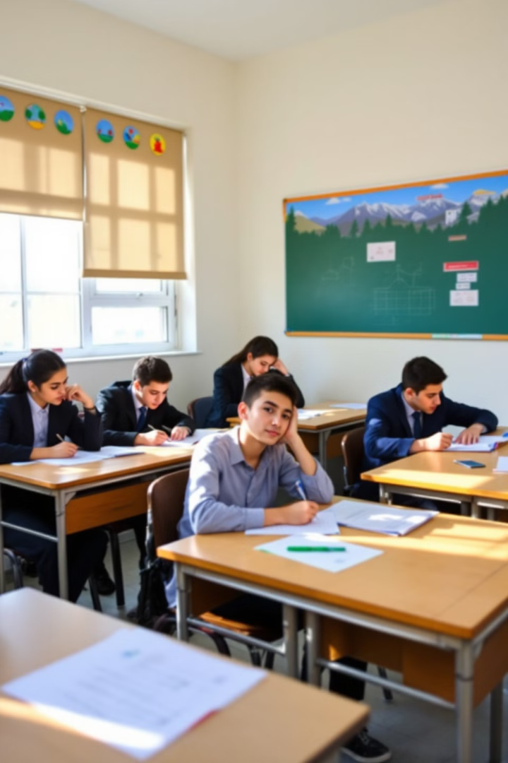
Dars maqsadi
1
Huquqiy xulq-atvor asoslari
2
Jamiyatdagi ahamiyati
O'quvchilarga huquqiy xulq-atvorning asosiy xususiyatlari va turlarini tushuntirish.
Huquqiy xulq-atvorning shakllari va ularning jamiyatdagi ahamiyatini aniqlash.
3
Amaliy qo'llash
4
Oqibatlarni tushunish
O'quvchilarga huquqiy xulq-atvorni hayotiy vaziyatlarda to'g'ri qo'llashni o'rgatish.
O'quvchilarga to'g'ri va noto'g'ri huquqiy xulq-atvorning oqibatlarini tushuntirish.

Slide 3
Kutilayotgan natijalar
Bilim
Ko'nikma
O'quvchilar huquqiy xulq-atvorning asosiy xususiyatlari, turlari va shakllari haqida bilishadi.
O'quvchilar jamiyatdagi o'zlarining huquqiy xulq-atvorlarini to'g'ri shakllantirishni o'rganadilar.
Amaliyot
Tushuncha
O'quvchilar hayotiy vaziyatlardan foydalanib, to'g'ri huquqiy xulq-atvorni belgilashni o'rganadilar.
O'quvchilar huquqiy xulq-atvorning jamiyat va davlat hayotidagi ahamiyatini tushunishadi.

Slide 4




Dars metodlari
Suhbat
Blits-so'rov
Mavzuga oid muhokamalar va fikrlarni bildirish.
Mavzuga oid savollar orqali faollikni ta'minlash.
Hayotiy vaziyatlar (Keys)
Hikoya
Huquqiy xulq-atvorga oid vaziyatlarni tahlil qilish va hal qilish.
Huquqiy xulq-atvorning turli shakllariga oid misollar keltirish.

Slide 5

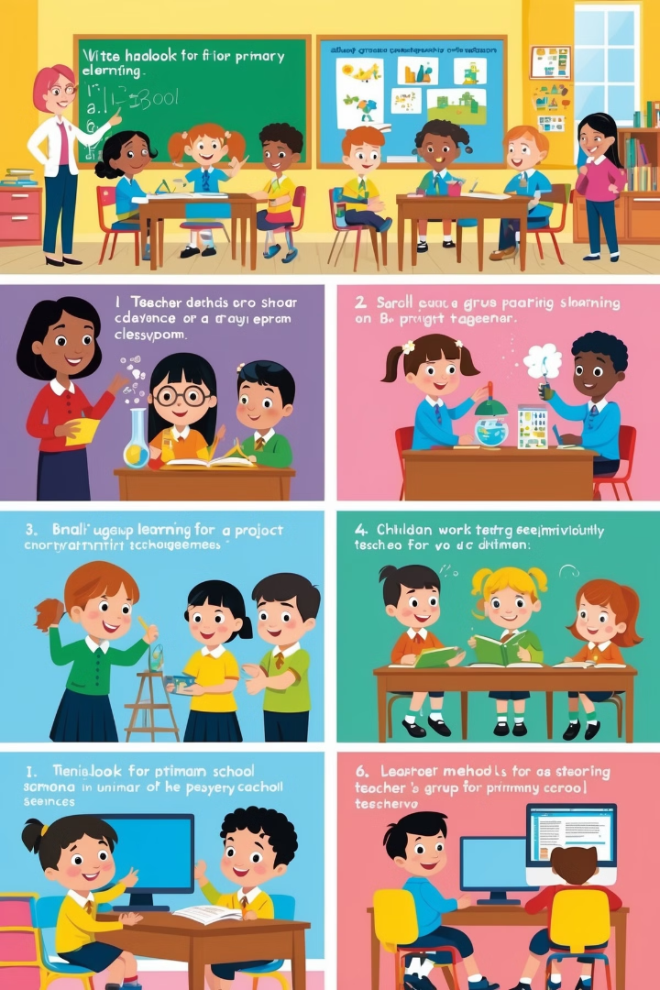
Foydalanadigan materiallar
Slaydlar
Kartochkalar
Plakatlar
Huquqiy xulq-atvorning turlari va shakllarini ko‘rsatuvchi slaydlar
Huquqiy xulq-atvor turlari va shakllariga oid savollar
Huquqiy xulq-atvorning muhim prinsiplari va qoidalarini ko‘rsatuvchi plakatlar

Slide 6

Darsga kirish
O'qituvchi so'zi
"Huquqiy xulq-atvor — bu insonning huquqlariga hurmat bilan munosabatda bo'lish, o'z vazifalarini bajarish va jamiyatning qoidalariga rioya qilishdir."
?
Muhokama savoli
"Huquqiy xulq-atvorda qanday xususiyatlar bor deb o'ylaysiz?"

Slide 7
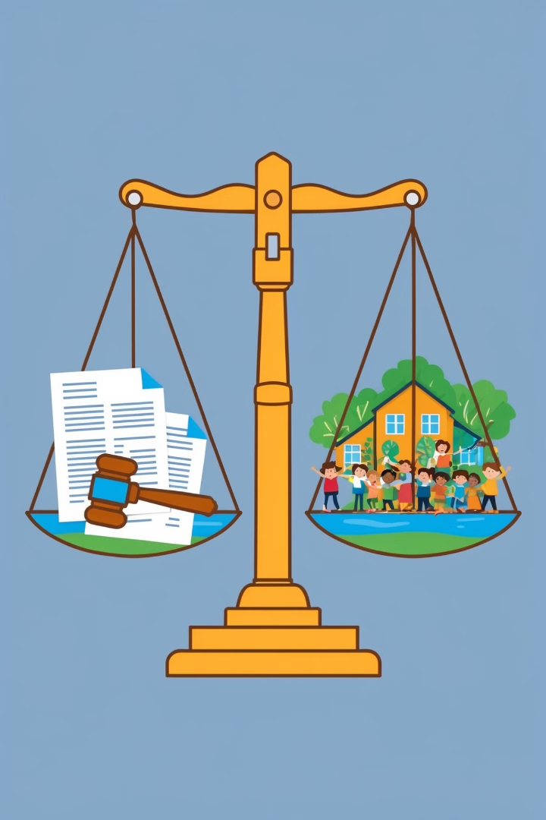
Huquqiy xulq-atvor xususiyatlari
1
Ta'rif
2
Misol
Huquqiy xulq-atvor insonning davlat va jamiyat qoidalariga rioya qilishini ta'minlaydi.
Kishi davlat qonunlariga rioya qilsa, u yuqori xulq-atvorga ega bo'ladi.
3
Savol
Huquqiy xulq-atvorning qaysi xususiyatlari jamiyat uchun muhim?

Slide 8


Huquqiy xulq-atvor turlari
Ijobiy xulq-atvor
Salbiy xulq-atvor
Qonunlarga rioya qilish va adolatli faoliyat.
Qonunlarni buzish, huquqbuzarlik va adolatsizlik.
Misol: Yo'l harakati qoidalariga amal qilish.
Misol: Pora berish, odamlarni aldash.

Slide 9



Huquqiy xulq-atvor shakllari
1
Jamoat tartibini saqlash
2
Davlat organlari bilan hamkorlik
3
Hukumat qonunlariga rioya qilish
Huquqiy xulq-atvor shakllari jamiyatdagi munosabatlarning haqiqiy va o'ziga xos yo'llaridir.

Slide 10
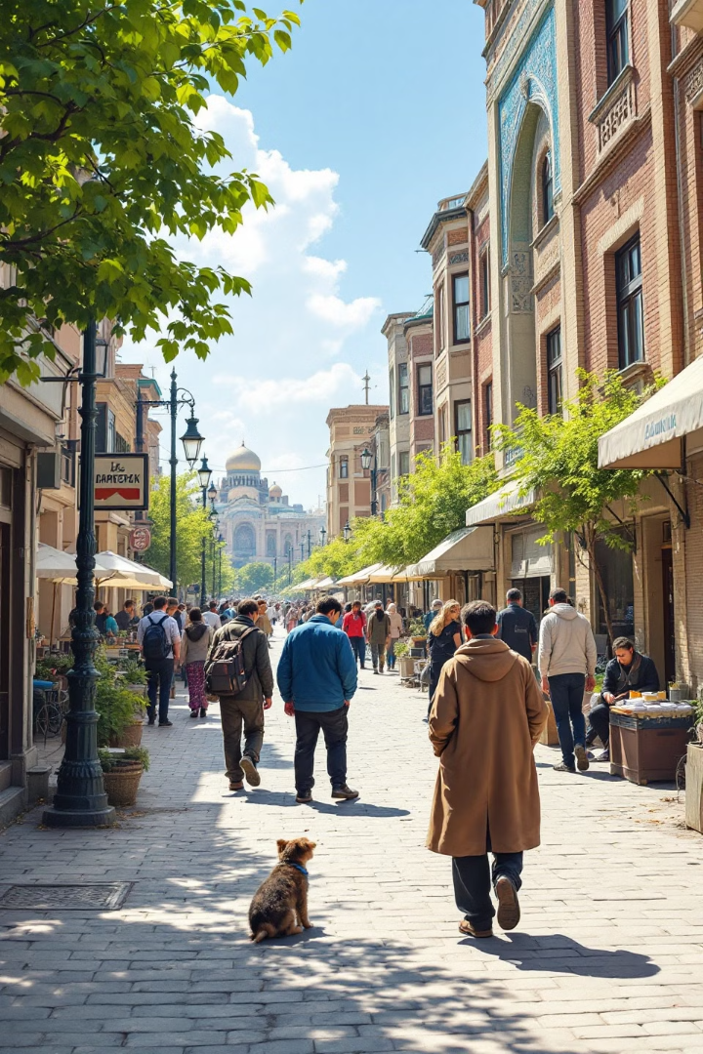



Huquqiy xulq-atvorning jamiyatdagi ahamiyati
Barqarorlik
Jamiyatda tinchlik va xotirjamlikni ta'minlaydi.
Rivojlanish
Jamiyatning har tomonlama rivojlanishiga hissa qo'shadi.
Adolat
Qonun ustuvorligini ta'minlaydi va adolatni o'rnatadi.

Slide 11

Huquqiy xulq-atvorni shakllantirishda ta'limning roli
Bilim berish
Ko'nikmalarni shakllantirish
Huquqiy normalar va qonunlar haqida ma'lumot berish.
To'g'ri qaror qabul qilish ko'nikmalarini rivojlantirish.
Tarbiyalash
Huquqiy ong va madaniyatni shakllantirish.

Slide 12
Huquqiy xulq-atvorni rivojlantirish usullari
1
O'rganish
Huquqiy bilimlarni muntazam ravishda o'zlashtirish.
2
Amaliyot
Kundalik hayotda huquqiy normalarni qo'llash.
3
Tahlil
Turli vaziyatlarni huquqiy nuqtai nazardan baholash.
4
Muhokama
Huquqiy masalalarni boshqalar bilan muhokama qilish.

Slide 13
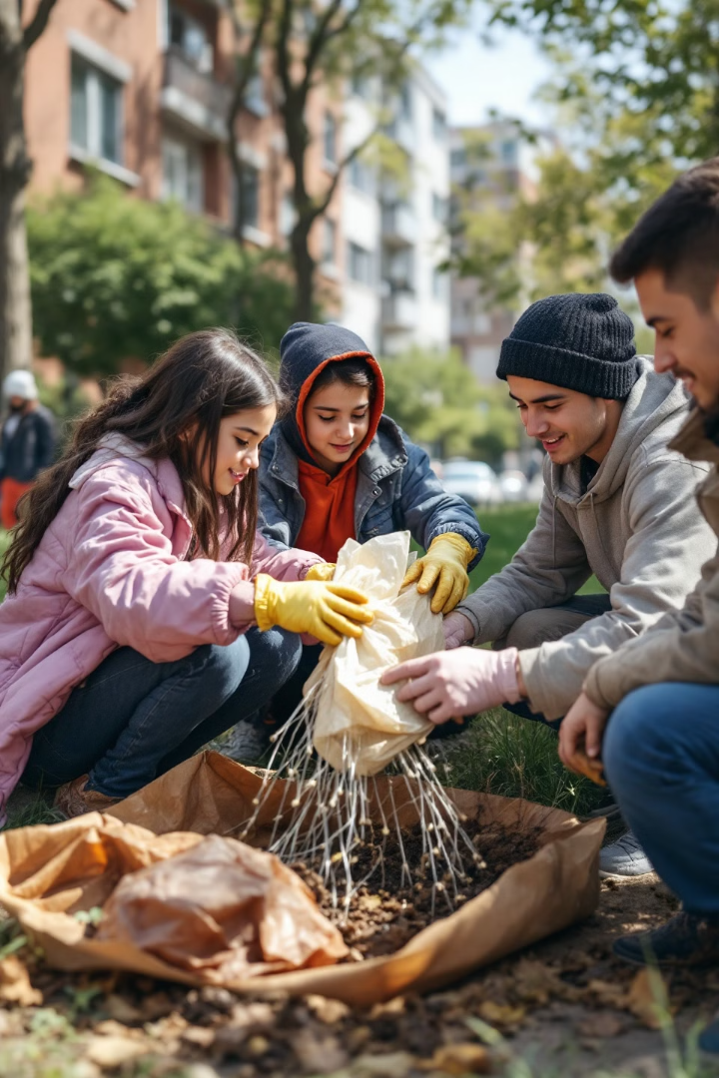



Huquqiy xulq-atvor va fuqarolik mas'uliyati
Saylovlarda qatnashish
Jamoat ishlari
Fuqarolarning siyosiy jarayonlarda faol ishtirok etishi.
Mahalliy hamjamiyat hayotida ishtirok etish.
Atrof-muhitni asrash
Tabiatni muhofaza qilish va ekologiyaga e'tibor berish.

Slide 14
Huquqiy xulq-atvor va shaxsiy rivojlanish
O'zini anglash
1
Huquq va majburiyatlarni tushunish.
Mas'uliyatni his qilish
2
O'z xatti-harakatlarining oqibatlarini anglash.
Qadriyatlarni shakllantirish
3
Adolat va qonuniylikni qadriyat sifatida qabul qilish.
Jamiyatga hissa qo'shish
4
Ijobiy o'zgarishlarga sabab bo'lish.

Slide 15

Huquqiy xulq-atvor va oila
Oilaviy munosabatlar
Bolalar tarbiyasi
Oila a'zolari o'rtasidagi huquq va majburiyatlarni hurmat qilish.
Farzandlarga huquqiy xulq-atvorni o'rgatish va namuna bo'lish.
Oilaviy qarorlar
Oilaviy masalalarni qonuniy yo'l bilan hal qilish.

Slide 16
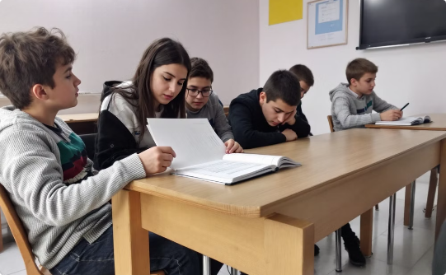
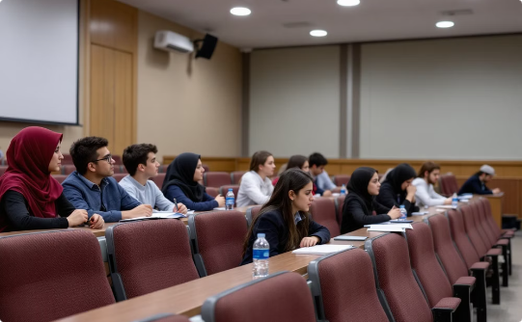
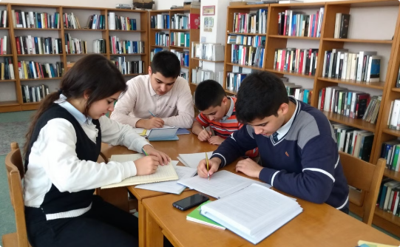
Huquqiy xulq-atvor va maktab hayoti
Maktab qoidalariga rioya qilish
O'quvchilar kengashida ishtirok etish
O'zaro hurmat va hamkorlik
O'quvchilarning intizomga rioya qilishi va tartibni saqlashi.
Sinfdoshlar va o'qituvchilar bilan hurmatli munosabatda bo'lish.
Maktab boshqaruvida faol qatnashish va fikr bildirish.

Slide 17
Huquqiy xulq-atvor va internet
Axborot xavfsizligi
Mualliflik huquqi
Shaxsiy ma'lumotlarni himoya qilish va xavfsiz internet foydalanish.
Internetdagi kontentdan foydalanishda mualliflik huquqiga rioya qilish.
Kiberhuquqbuzarlik
Internet orqali qonunbuzarlik qilmaslik va boshqalarga zarar yetkazmaslik.

Slide 18
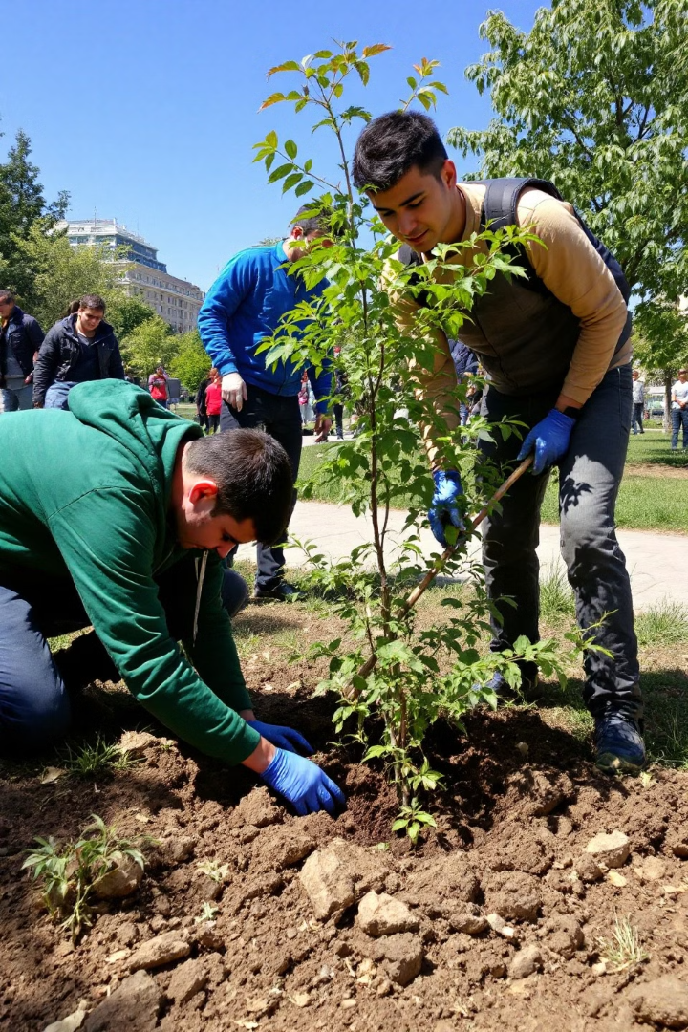
Huquqiy xulq-atvor va atrof-muhit
1
Chiqindilarni saralash
2
Tabiiy resurslardan oqilona foydalanish
Maishiy chiqindilarni to'g'ri saralash va utilizatsiya qilish.
Suv va energiyani tejash, tabiatni asrash.
3
Atrof-muhitni ifloslantirmaslik
Havoni, suvni va tuproqni ifloslantirishdan saqlash.

Slide 19
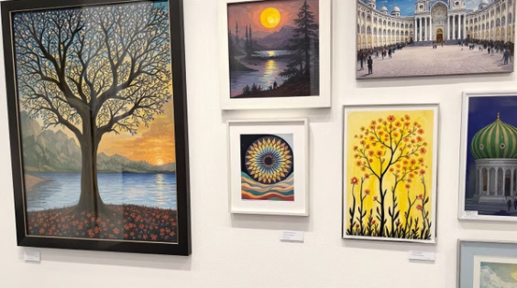
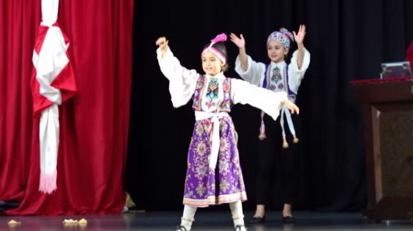
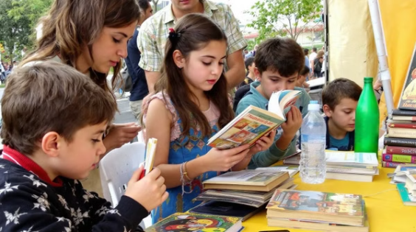
Huquqiy xulq-atvor va madaniyat
Madaniy tadbirlarda ishtirok etish, san'at asarlarini hurmat qilish
va mualliflik huquqlarini himoya qilish huquqiy xulq-atvorning muhim qismidir.

Slide 20


Huquqiy xulq-atvorning oqibatlari
Ijobiy oqibatlar
Salbiy oqibatlar
Jamiyatda hurmat qozonish
Jazo olish
Qonuniy himoyaga ega bo'lish
Jamiyatdan chetlatilish
Ijtimoiy barqarorlikka hissa qo'shish
Ijtimoiy muammolarni keltirib chiqarish

Slide 21

Hayotiy vaziyat (Keys) 1
Holat
Savollar
Siz va o'rtog'ingiz imtihonga tayyor emassiz. Sinfdoshingiz muallimga pora berishni taklif qiladi.
Bu vaziyatda qanday qaror qabul qilishingiz kerak?
Pora berish qanday huquqiy xulq-atvor turiga kiradi?

Slide 22

Hayotiy vaziyat (Keys) 2
Holat
Savollar
Bir odam ko'chadagi jamoat joyida huquqni buzmoqda, ya'ni so'nggi savdo vaqtidan keyin do'konni yopmaydi.
Bu huquqiy xulq-atvor qanday shaklni ko'rsatadi?
Bu holatda qanday to'g'ri qaror qabul qilish mumkin?

Slide 23

Blits-so'rov
1
Xususiyatlar
2
Turlar
Huquqiy xulq-atvorning asosiy xususiyatlari nimadan iborat?
Huquqiy xulq-atvor turlarini aniqlang.
3
Bog'liqlik
4
Ta'sir
Huquqiy xulq-atvor shakllari qanday o'zaro bog'langan?
Huquqiy xulq-atvor turlari jamiyatga qanday ta'sir qiladi?

Slide 24
Xulosa: Huquqiy xulq-atvorning ahamiyati
1
2
Jamiyat barqarorligi
Shaxsiy rivojlanish
Huquqiy xulq-atvor jamiyatda tinchlik va xotirjamlikni ta'minlaydi.
Huquqiy xulq-atvor shaxsning ma'naviy va axloqiy o'sishiga yordam beradi.
3
Davlat taraqqiyoti
Fuqarolarning huquqiy xulq-atvori davlatning rivojlanishiga hissa qo'shadi.

Slide 25
Dars yakunlari
Barqarorlik
1
Huquqiy xulq-atvor jamiyatdagi barqarorlikni ta'minlaydi.
Rivojlanish
2
Har birimizning xulq-atvorimiz jamiyat rivojlanishiga hissa qo'shadi.
Mas'uliyat
3
Biz qonunlarga rioya qilish va adolatni saqlashda katta rol o'ynaymiz.

